Slide 1
おもしろ百人一首授業
１０（黄③） これやこの～

Slide 2
これやこの
ゆくもかへるも
わかれては
しるもしらぬも
あふさかのせき
Notes:
読みます。

Slide 3
こ
ゆ
わ
し
あ
Notes:
読みます。

Slide 4
これやこの
ゆくもかへるも
わかれては
しるもしらぬも
あふさかのせき
歌の中の、対比されている言葉は
何でしょう。
Notes:
この歌の中には対比されている言葉があります。
何でしょう。3組あります。

Slide 5
これやこの
ゆくもかへるも
わかれては
しるもしらぬも
あふさかのせき
歌の中の、対比されている言葉は
何でしょう。
Notes:
まずは、「ゆく」と「かへる」

Slide 6
これやこの
ゆくもかへるも
わかれては
しるもしらぬも
あふさかのせき
歌の中の、対比されている言葉は
何でしょう。
Notes:
次に、「しる」と「しらぬ」

Slide 7
これやこの
ゆくもかへるも
わかれては
しるもしらぬも
あふさかのせき
歌の中の、対比されている言葉は
何でしょう。
Notes:
そして、「わかれ」と「あふ」です。

Slide 8
これやこの
ゆくもかへるも
わかれては
しるもしらぬも
あふさかのせき
この中にある地名は何でしょうか。
Notes:
この歌の中には、地名があります。何でしょうか。

Slide 9
これやこの
ゆくもかへるも
わかれては
しるもしらぬも
逢坂の関
この中にある地名は何でしょうか。
あふさか
Notes:
「逢坂の関」です。

Slide 10
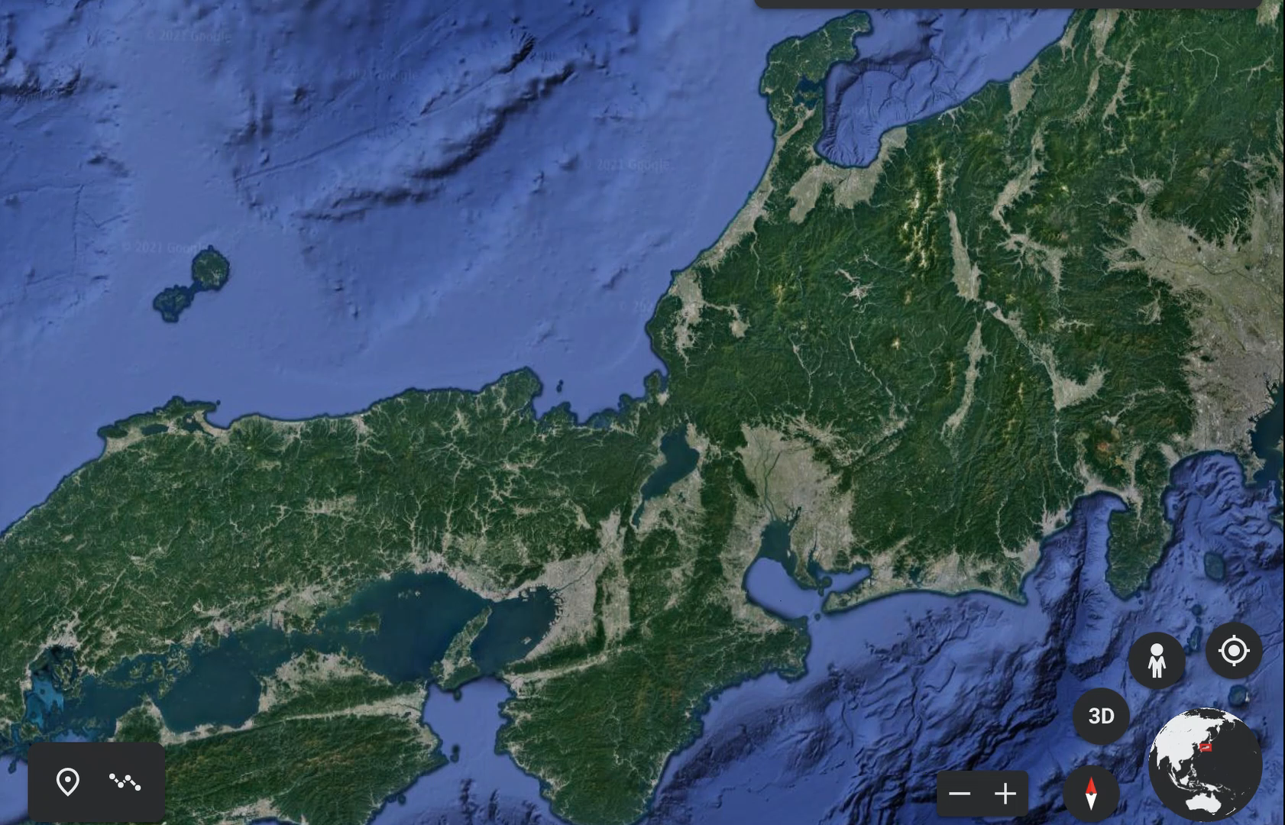
Notes:
逢坂の関は、京都と滋賀県の間にあります。山のなかに、細く道がありますね。ここに関所を設けていたわけです。

Slide 11
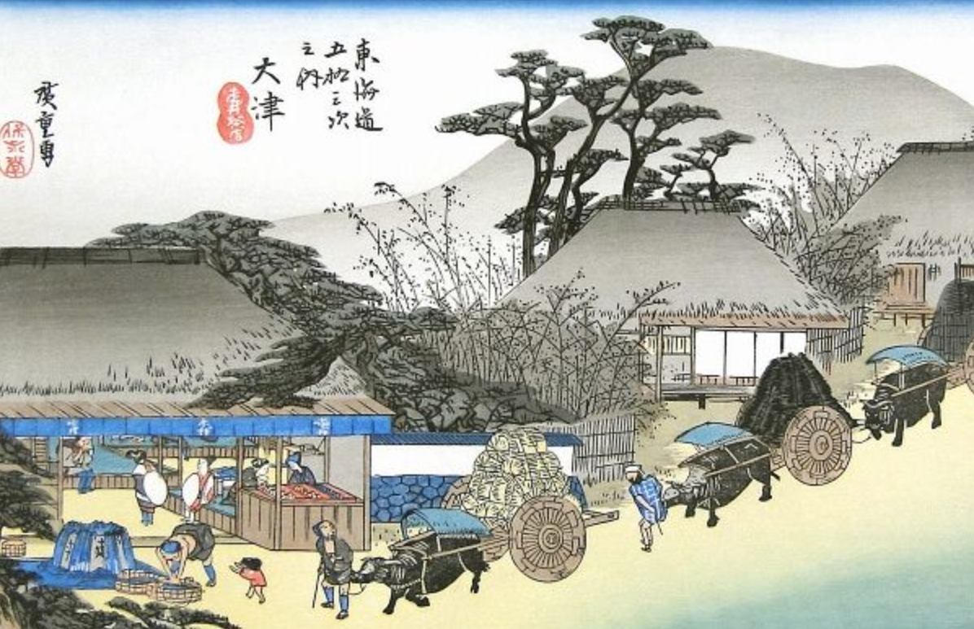
Notes:
関所では、今でいう国境ゲートのように、行き来するには、特別な紹介状や手形が必要でした。

Slide 12
逢坂の関で、どんな人たちが
作者に見えていたでしょうか。
これやこの
行くも帰るも
別れては
知るも知らぬも
逢坂の関
Notes:
作者には、この逢坂の関でどんな人たちが見えていたでしょうか。（関を超えて旅をする人、お見送りしに来た人、再び出会うことができた人など）

Slide 13
逢坂の関で、どんな人たちが
作者に見えていたでしょうか。
これやこの
行くも帰るも
別れては
知るも知らぬも
逢坂の関
旅をする人
お見送りをする人
再会を喜ぶ人
など
Notes:
作者の蝉丸は、逢坂の関を見て、「これだよ、行く人も帰る人も、知る人も知らない人も、別れては逢ってゆく、これが逢坂の関だよ。」という意味でこの歌を作ったのですね。

Slide 14
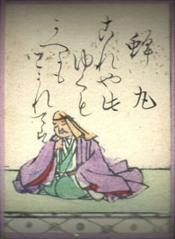
蝉丸
せ み ま る
Notes:
作者の蝉丸です。蝉丸はこの逢坂の関付近に住んでいました。
目が見えないといわれていましたが、その中でも、逢坂の関の悲喜こもごもをいろいろと感じて作ったのではないかと言われています。

